Slide 1

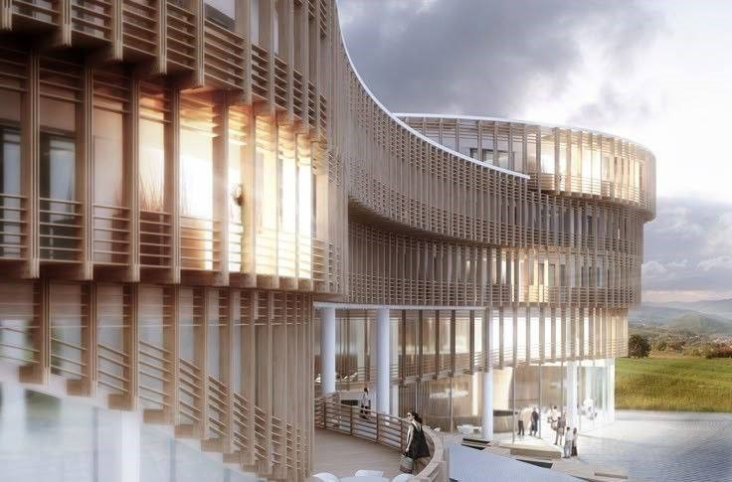
Культурное пространство
Факел
1
На улице Мира 58 – Митрофана Седина 26

Slide 2

Задача от партнёра
2
Создание туристического кластера и выбор места для его расположения

Slide 3
Проблема
3
Нехватка
в Краснодаре
уникальных
привлекательных
точек притяжения

Slide 4
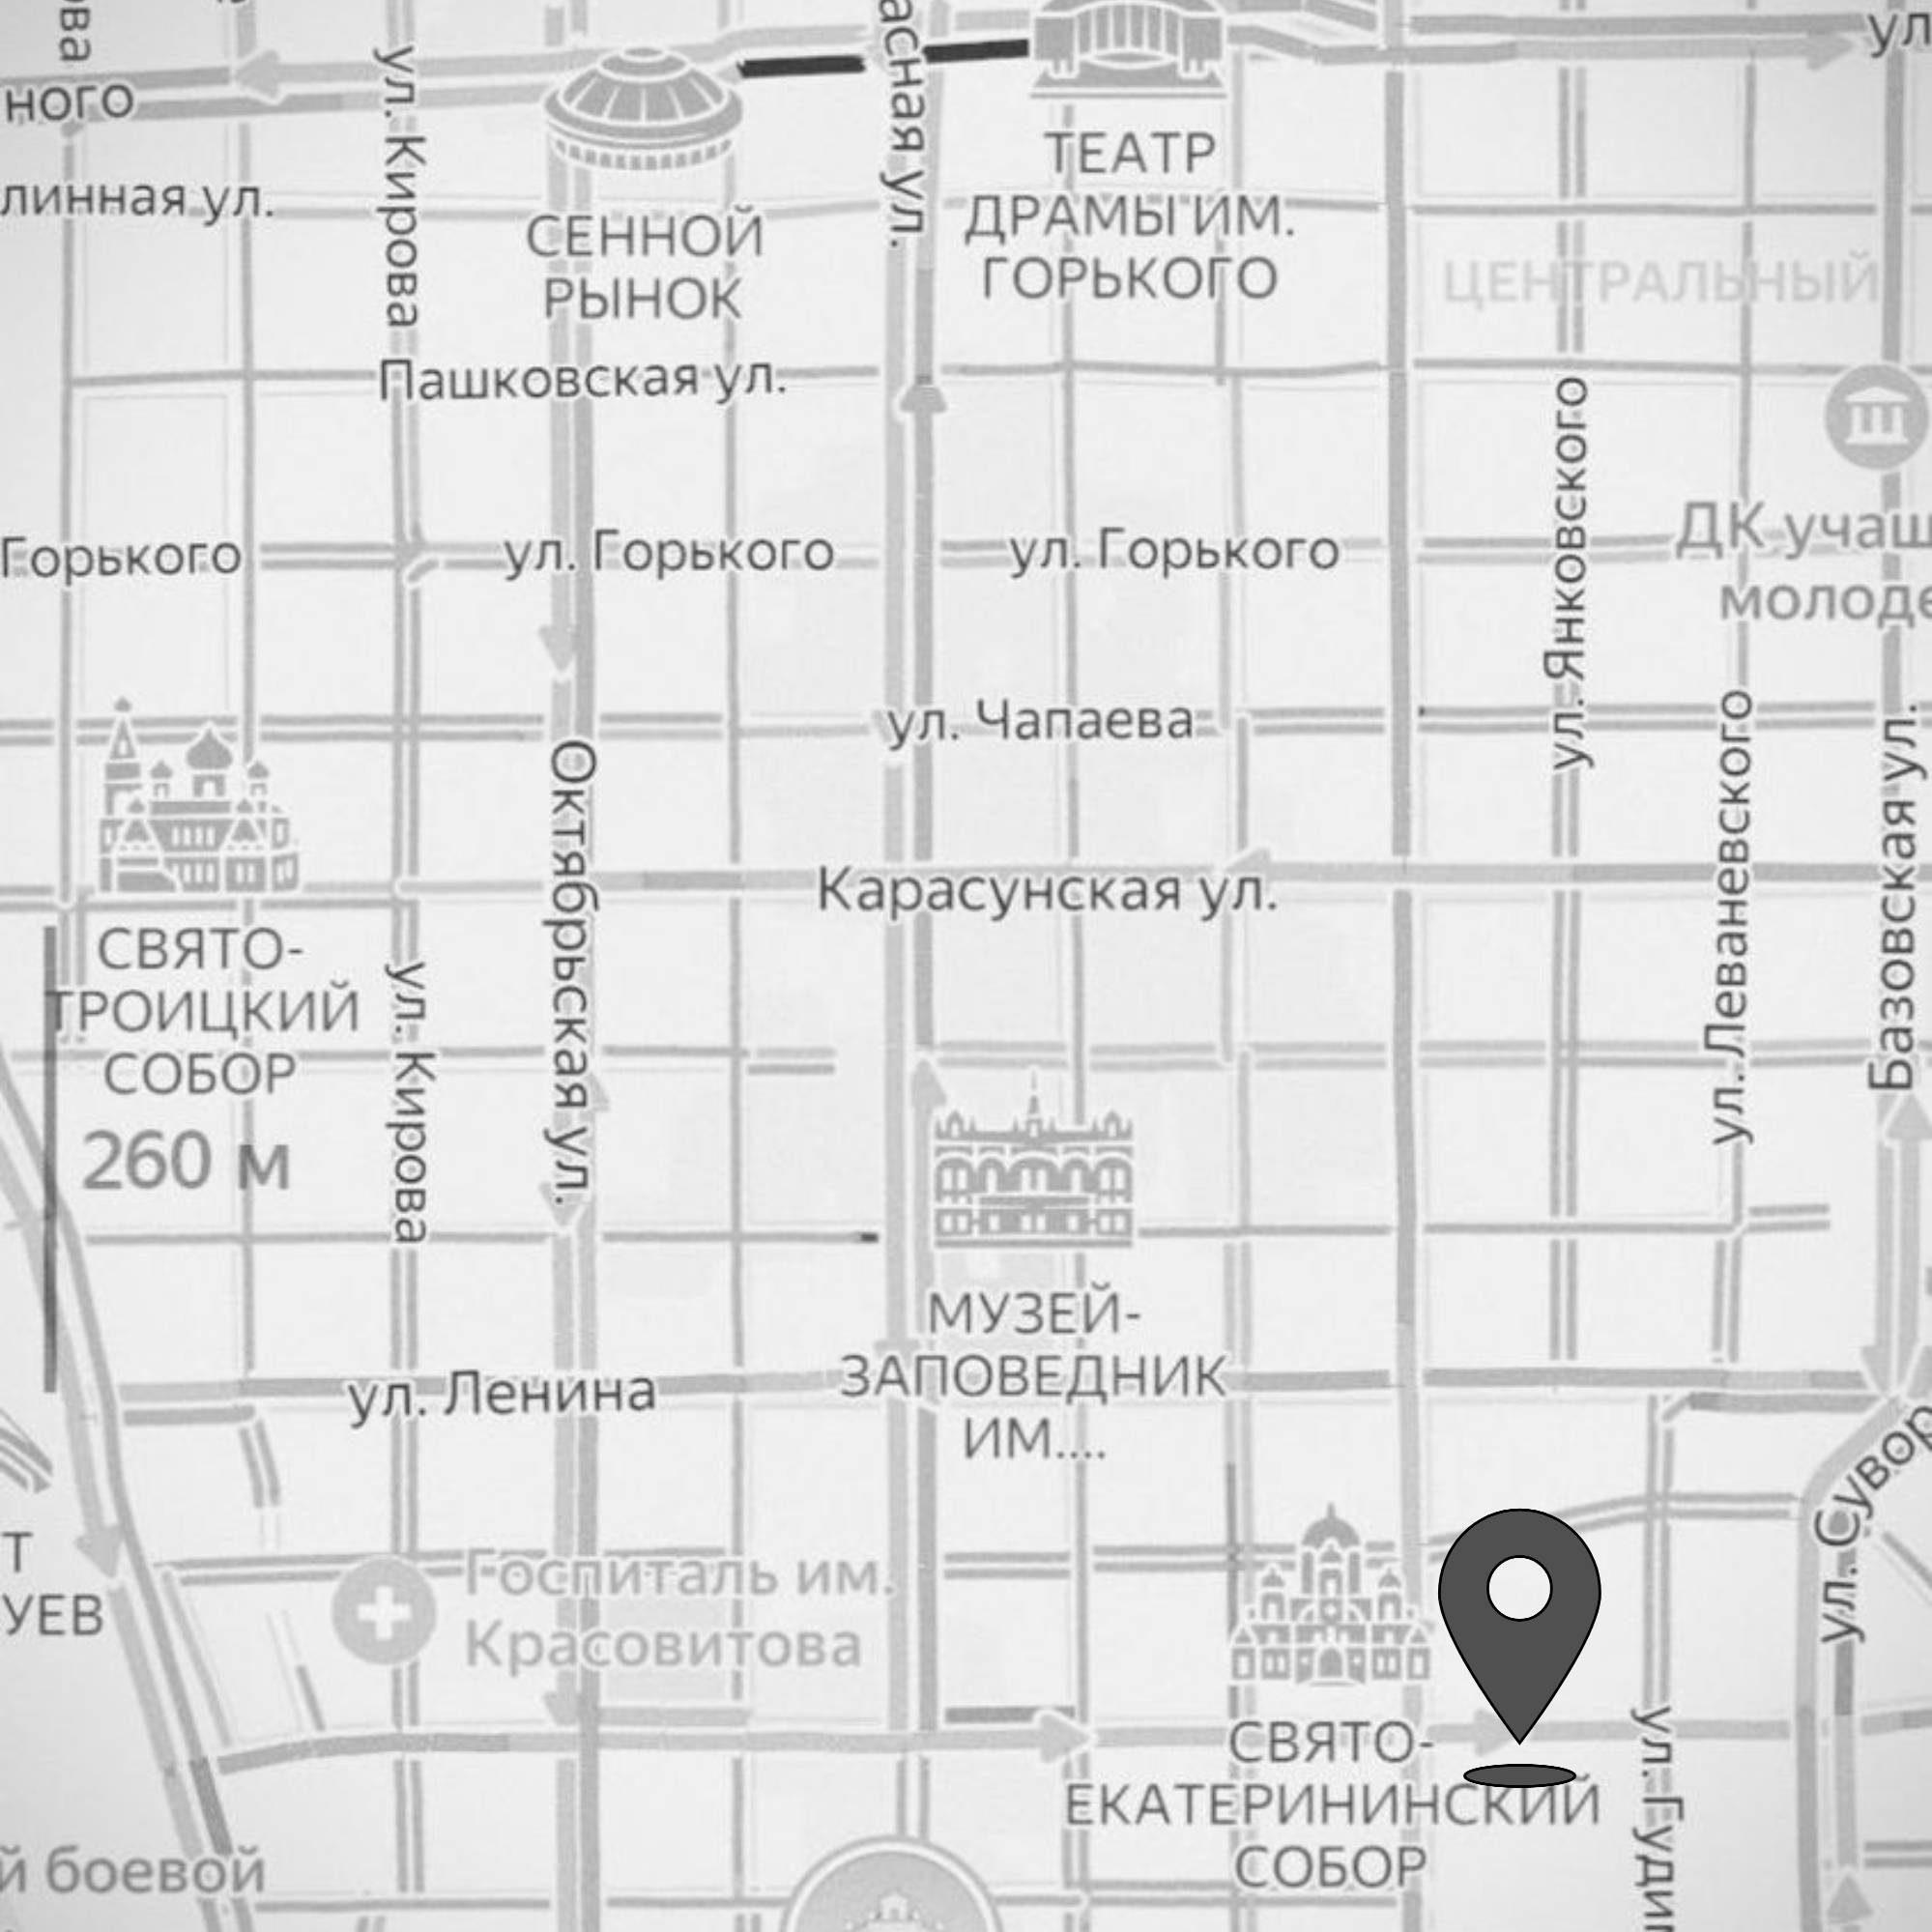
Решение
Создание мультиформатного пространства
4
Позволяет возвращаться в него снова и снова, не теряя интерес

Slide 5
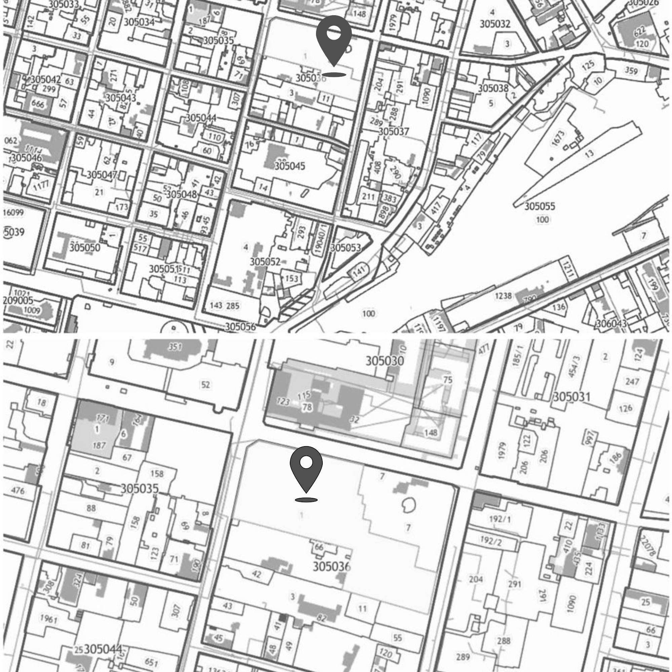
Кадастровый номер: 23:43:0305036:1
Тип: Земельный участок
Площадь:17004.00м²
Земельный участок по адресу: край Краснодарский, г.
Краснодар, Центральный внутригородской округ, ул. Мира, 58
Категория и виды разрешённого использования:
Земли населенных пунктов
Для размещения производственных зданий
Для эксплуатации зданий и сооружений предприятия по производству пива
5

Slide 6
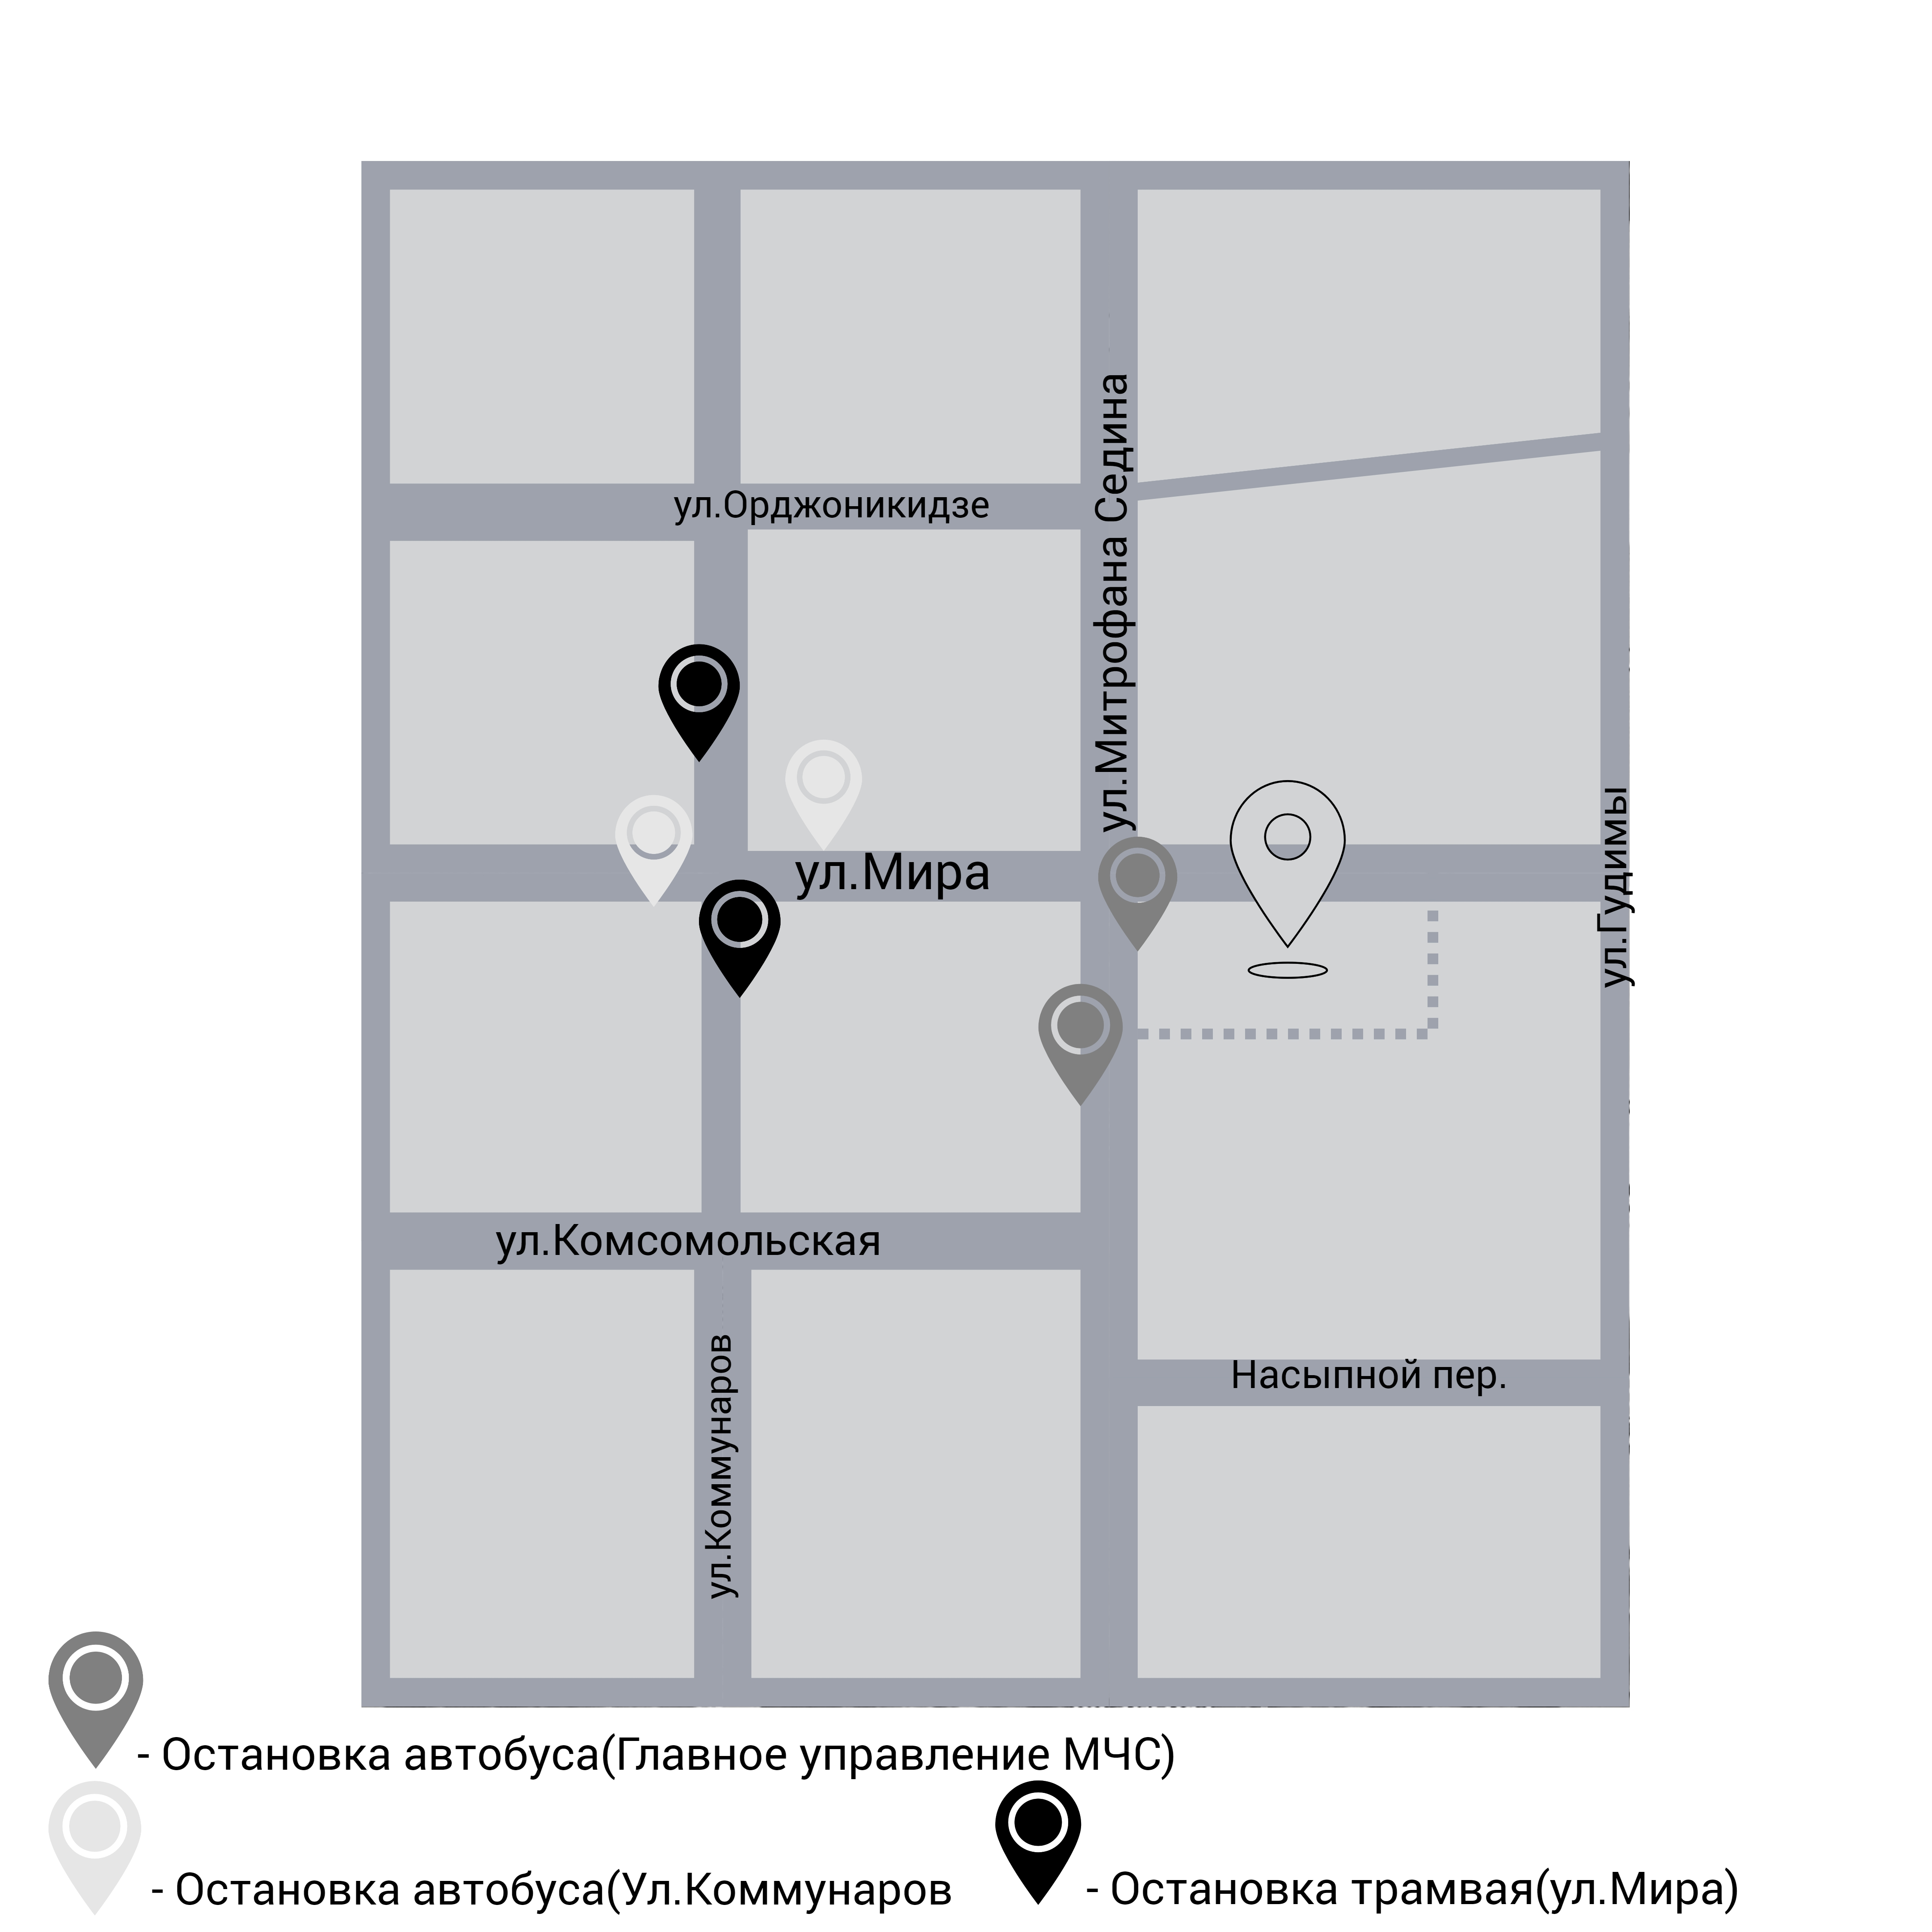
Окно в «Культурный Краснодар»
)
6

Slide 7
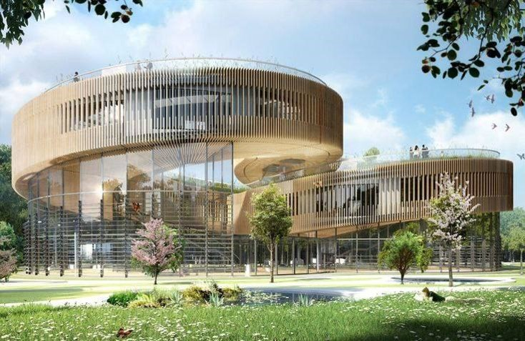
Культурное мультиформатное пространство
Факел
7

Slide 8
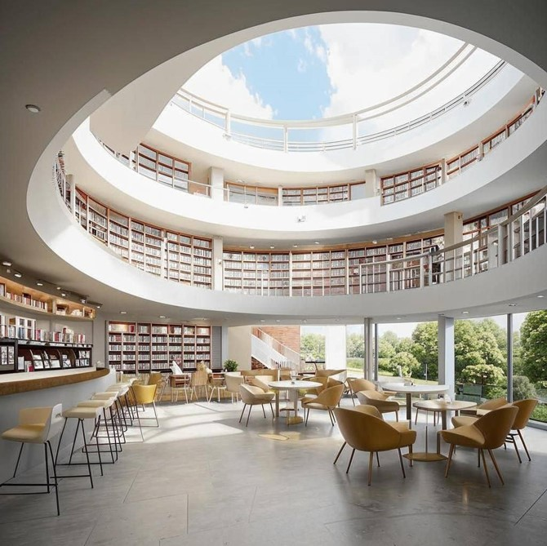
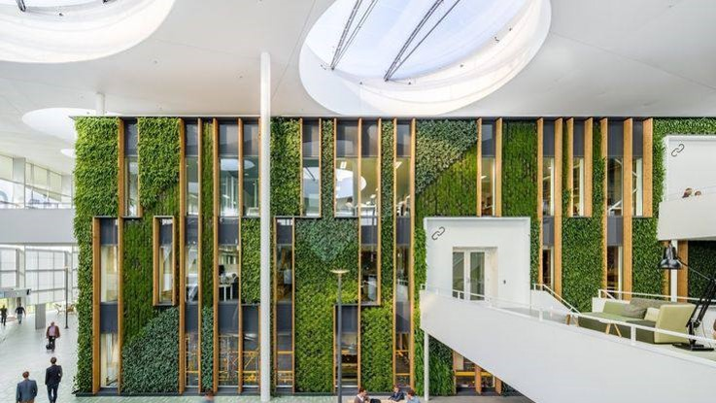
Культурное мультиформатное пространство
Факел
8

Slide 9
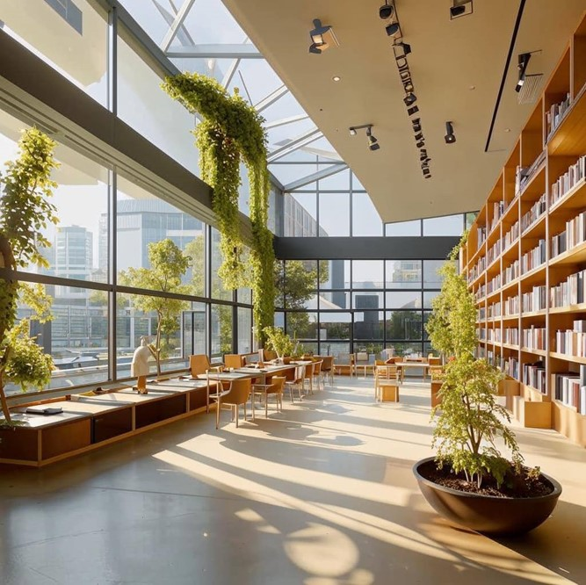
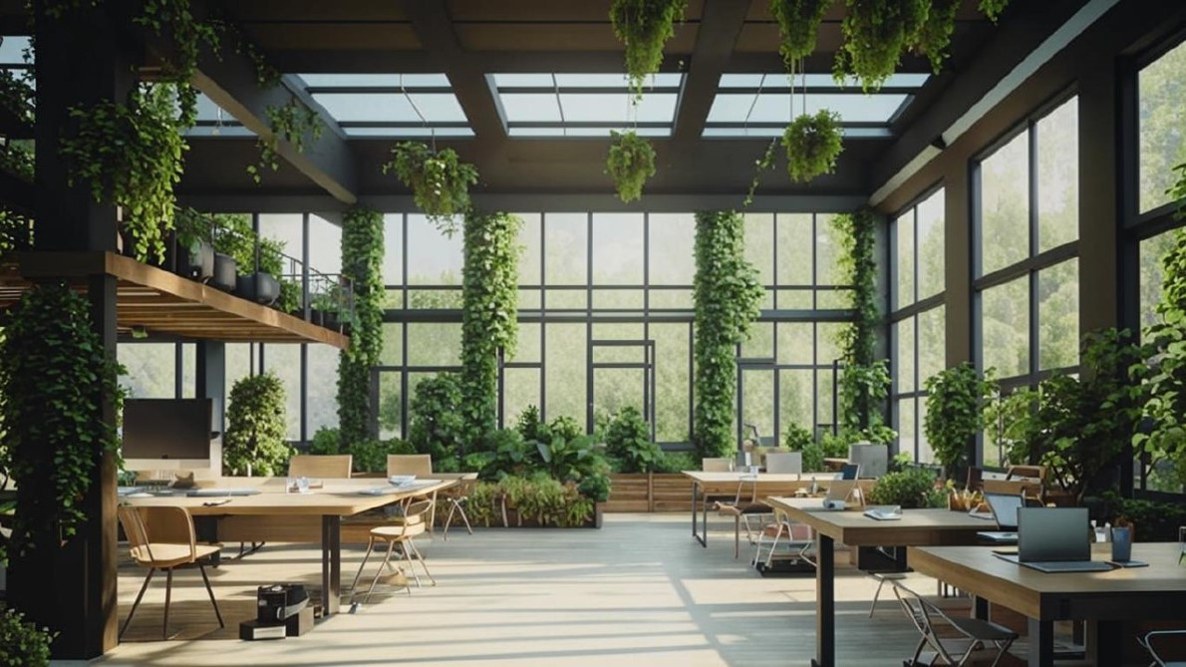
Культурное мультиформатное пространство
Факел
9

Slide 10
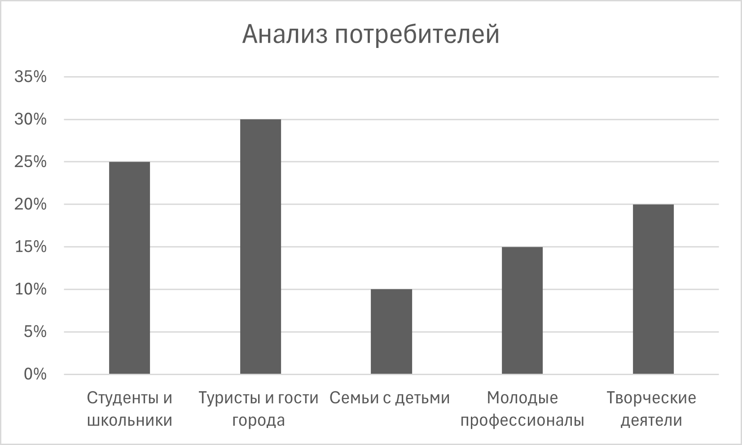
Целевая аудитория
Демографические характеристики:
а) возраст: 16 – 65+;
б) пол: женщины – 78,6 %
мужчины – 21,4 %;
Психографические характеристики:
а) интересы: искусство, культура, экология, природа;
б) ценности: открытость к новым идеям, стремление к самовыражению, интерес к устойчивому развитию и социальным инициативам;
в) стиль жизни: активный образ жизни, участие в культурных и социальных мероприятиях, стремление к саморазвитию и обучению.
10

Slide 11
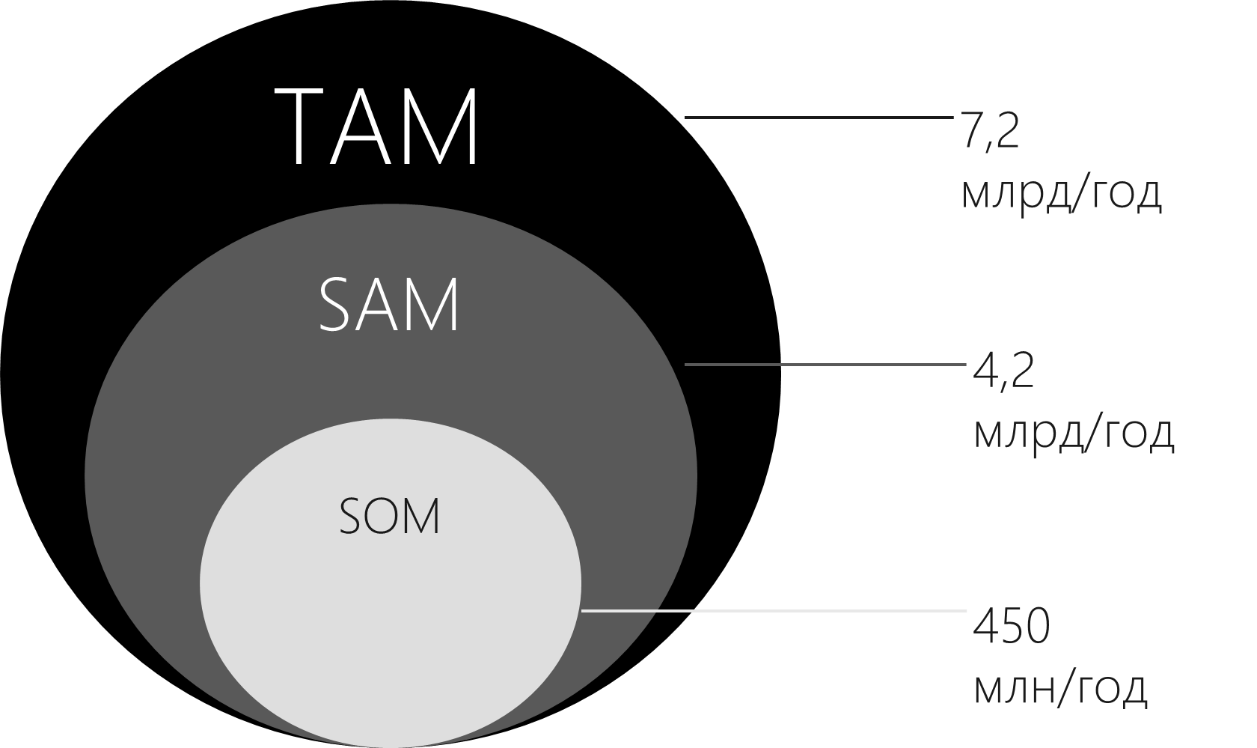

Перспективы развития рынка в Краснодаре
млрд руб./год
млрд руб./год
млн руб./год
11

Slide 12
Анализ конкурентной среды
12
Креативный кластер «Колос»
Арт-пространство «Свои»
Арт-центр «Бронзовая лошадь»
Пространство «Графит»
Галерея Ларина
Пространство
Ориентация только на фотосессии и проведение мероприятий
Отсутствие внешней концепции
Ориентация только на худ. выставки
Ориентация только на худ. выставки
Ориентация только на фотосессии
Ориентация на проведение мероприятий
Отсутствие точек питания
Удалённое расположение
Удалённое расположение

Slide 13
Системы монетизации
1 модель
2 модель
3 модель
Собственный бизнес
Аренда помещений
Монетизация партнёрской сети
Средний чек :
2000 руб.
Посетители:
10 000 чел/ день
Итого доход:
600 000 000 руб.
Аренда помещений
S=45 000 м²
1000 руб. за 1 м²
Итого доход:
45 000 000 руб./ мес.
10% от каждого потребителя
13

Slide 14

Инвестиции и окупаемость
Затраты на строительство:
S=45 000 м²
Затраты на строительство 1 м²=100 000 руб.
Итого = 4 500 000 000 руб.
Окупаемость:
Доход=600 000 000 руб.
Ежемесячные расходы: 30%
Срок окупаемости = инвестиции в проект/ чистую прибыль
Итого: 11 лет

Slide 15

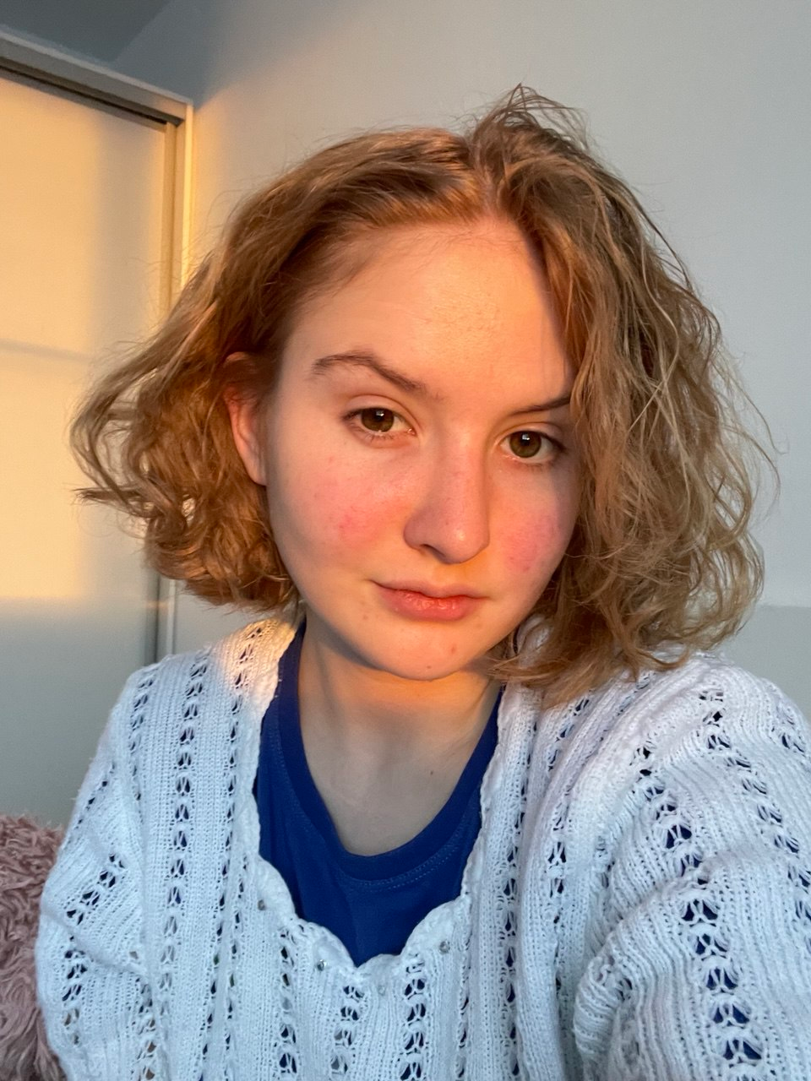
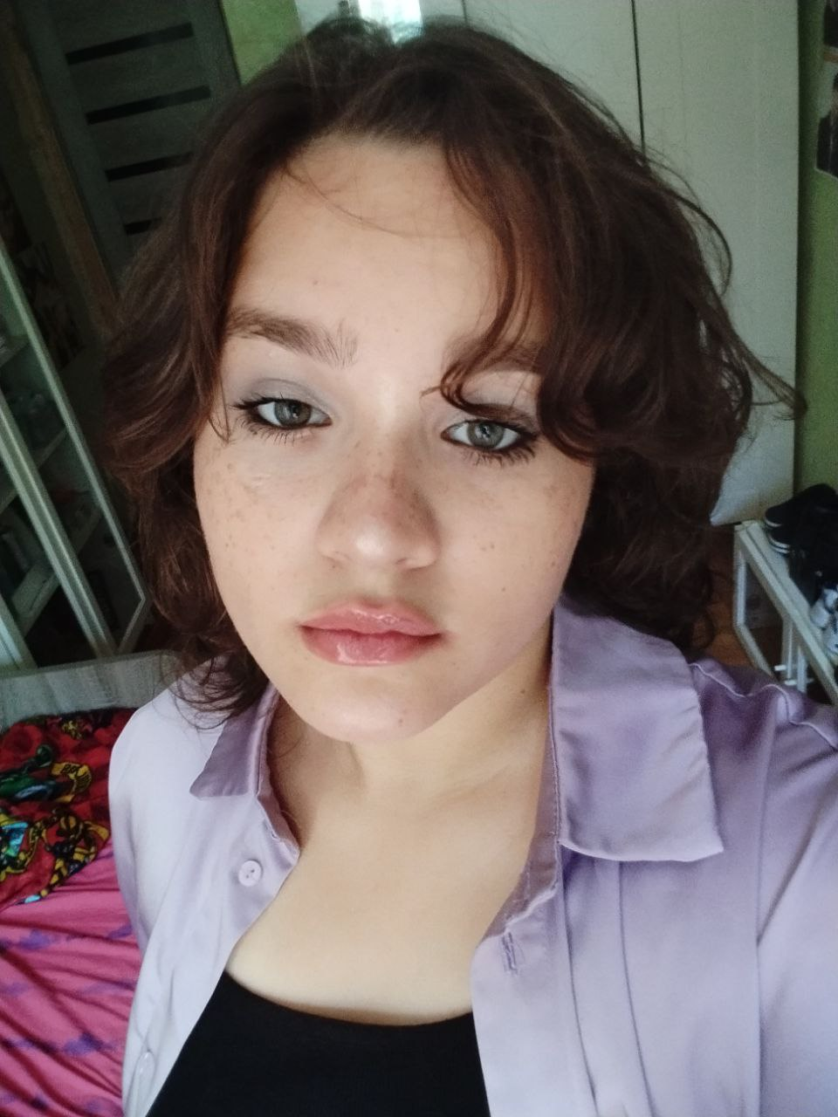
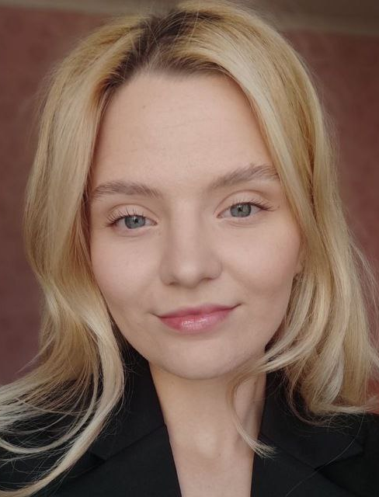
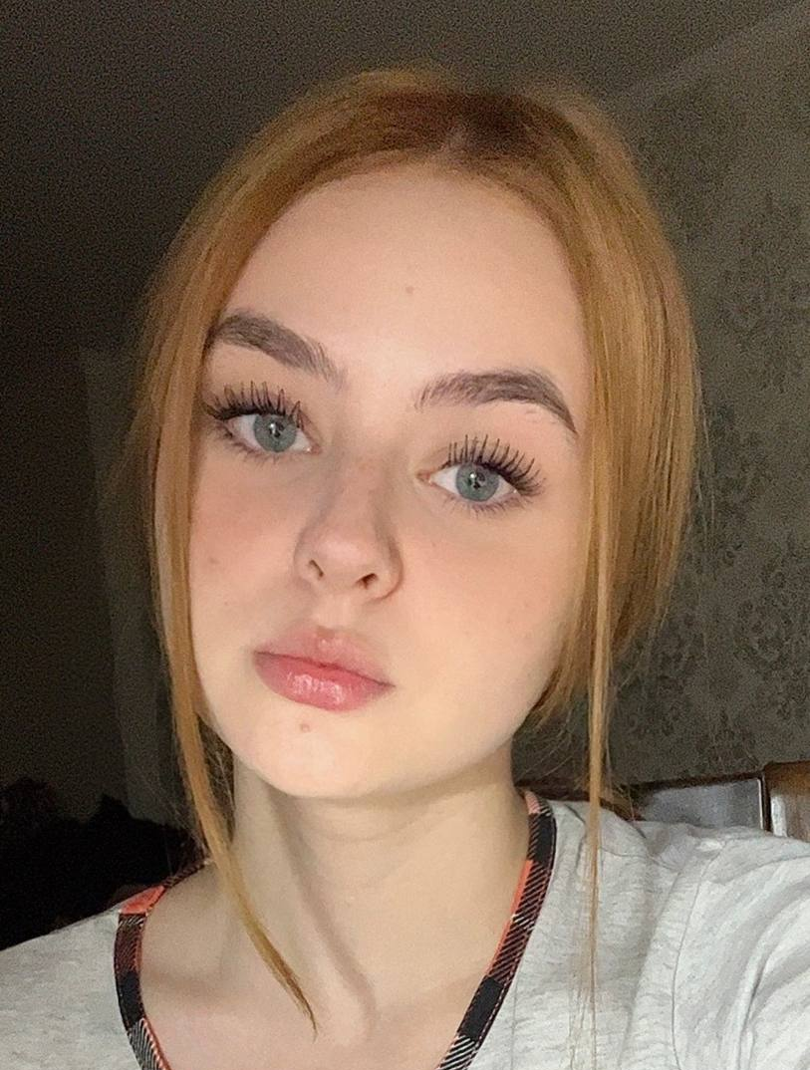
Над проектом работали
14
                Колесникова Диана
                Руководитель
                Тетюкова Екатерина
                Копирайтер
                Величко Кристина
                Анкетёр
                Короткая Ангелина
                Дизайнер

Slide 16

15
Давайте развивать туризм в Краснодаре
вместе!

Slide 17


Спасибо за внимание!
КОНТАКТЫ
8 928 936 09 87
dkolesnikova67@gmai.com
16

Slide 18
Ближайшие точки функциональных зон
Театры:
Молодежный театр
Премьера
Театр Кукол
Концертный зал
Казачий хор
Отели:
Hilton garden inn
Hampton by Hilton
Престиж
Иностранец
Москва
Суворов
Марриотт
Зелёные зоны:
Сад Бавария
Сквер Дружбы народов
Казачья площадь
Соборы:
Свято Екатерининский собор
Войсковой собор Александра Невского
Учебные заведения:
Монтажный техникум
Краснодарский государственный институт культуры, консерватория
Краснодарский краевой выставочный зал изобразительных искусств
Детская художественная школа имени В. А. Пташинского
Архитектурные памятники:
Пожарная часть номер 1
Городские часы
Краевой художественный музей им Ф.А. Коваленко
Арбитражный суд
Краевое Заксобрание
Научная библиотека имени А.С. Пушкина
Памятник Екатерине 2
17

